Slide 1
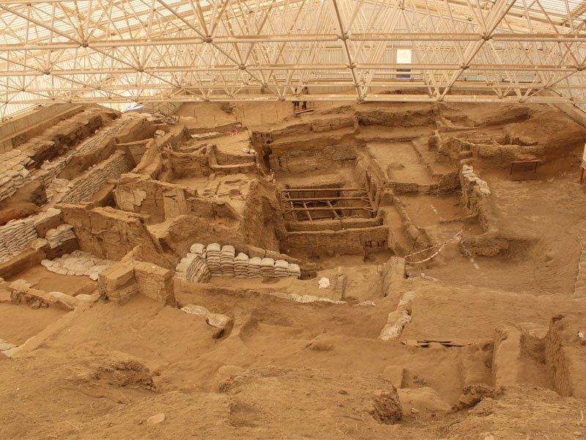
ÇATALHÖYÜK NEOLİTİK KENTİ

Slide 2
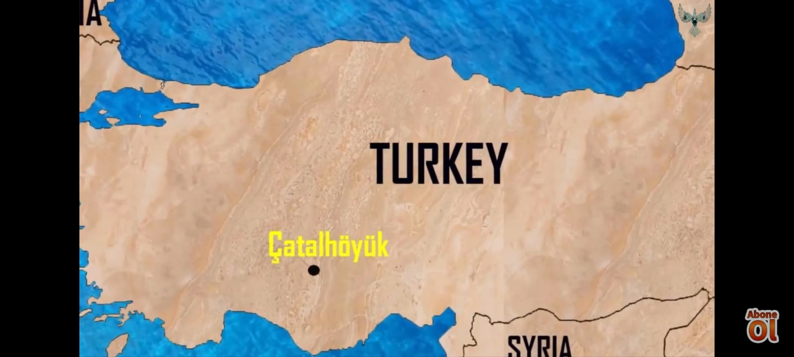
Çatalhöyük, Neolitik dönemin en önemli yerleşim bölgesidir. Neolitik dediğimiz zaman en çok bilinen ve en uzun süre kazısı yapılan yer Çatalhöyük’tür. Neolitik dönemde daha çok Toros dağlarının güneyinde yerleşimler vardır. Kalkolitik ile beraber Kuzey Anadolu bölgesi maden sebebiyle önem kazanacaktır.
Çatalhöyük Konya’ya yaklaşık 45 dakika mesafede, Çumra bölgesinde bulunmaktadır. Burada Doğu ve Batı olmak üzere çift höyük vardır. Erken Kalkolitiğe kadar devam eder. Neolitik devrim paketinde görülen her şey Çatalhöyük’tedir. Adeta neolitik bir metropoldür.

Slide 3
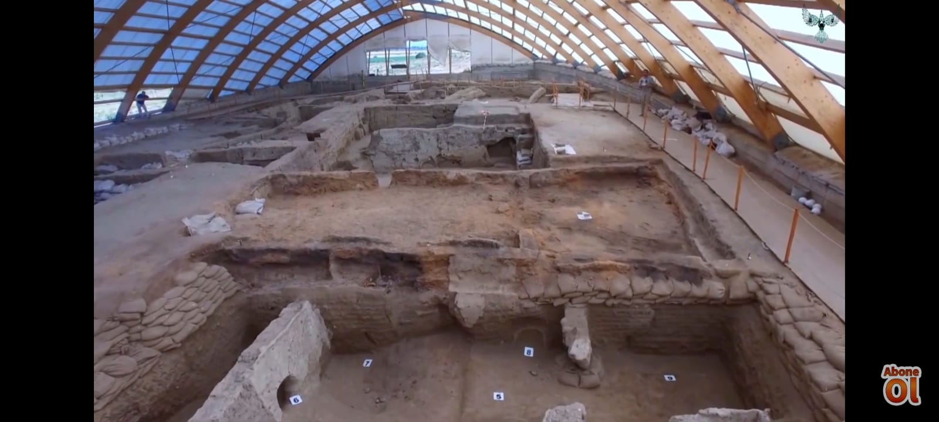
Döneminde tahminen 5000 ve 8000 kişilik bir nüfusa sahiptir.
Burada artık boğanın da evcilleştirilmesiyle neolitik paket tamamlanmış oluyor.

Slide 4
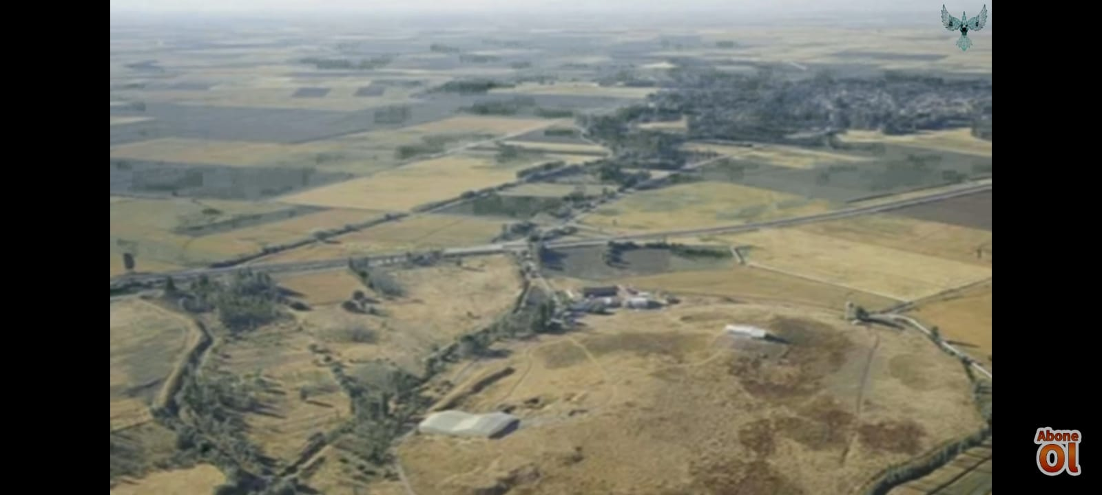
Catalhöyük’ün yerleştiği Konya ovası çok bereketli bir yerdir. Bölgenin kazılarını James Mellaart yapmıştır.

Slide 5
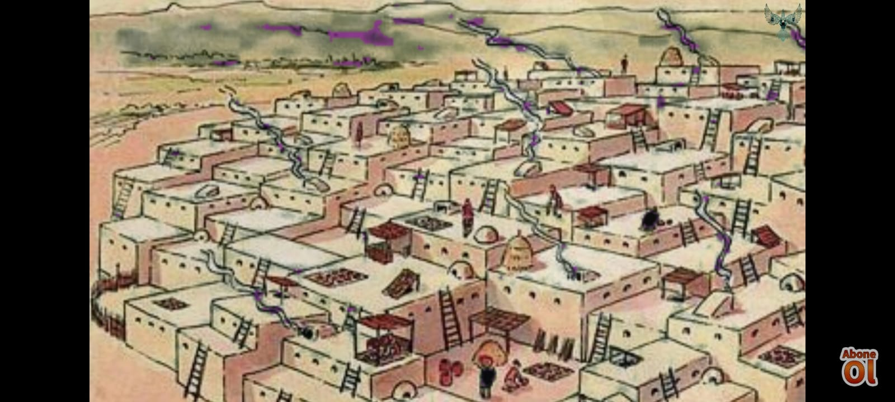
Neolitik gibi dönemlerin daha önceleri sadece Mezopotamya’da olduğu kabul edilirken James Melleart bunun bu şekilde olmadığını söylemiş ve bunu belgelemiştir.

Slide 6
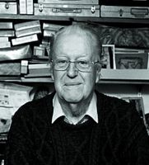
JAMES MELLEART (1925-2012)
James Melleart kendisi daha sonra Hacılar ve Beycesultan’ı da buluyor ve buraları da keşfedip ilk kazıları da kendisi yapıyor. James Melleart’la ilgili çeşitli spekülasyonlar mevcuttur.
Bunlardan birinde trende tanıştığı bir kadının kendisine babasının değerli eşyalar bulduğunu söyleyip onu eşyanın olduğu bir eve götürüyor ve James Melleart bu buluntuların resmini çektikten sonra polise takılıyor. Polis kayıtlar nerede diye sorunca bunda ikilemli bir cevap veriyor ve Türkiye’de ki kazı izni belli bir süre kaldırılıyordu.
İkinci bir olayında ise Luvi yazıları olan yazıtları gördüğünü söylüyor ve bu kabul edilse medeniyetin Anadolu’da Helen’ler ile değil Luviler tarafından başladığı ortaya çıkacaktır. Bu yüzden bu kabul edilmedi ve Batılılar tarafından uydurmaca olduğu düşünüldü.

Slide 7
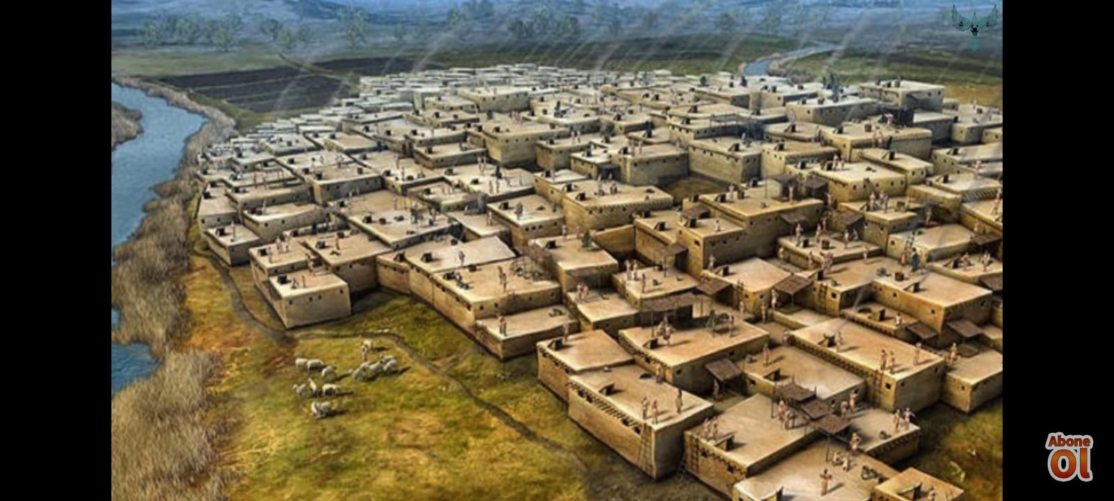
  Tarihi yazanların böyle bir gerçeği kabul etmesi demek tüm Helenistik hikayelerin bir kenara atılması anlamına gelecekti.
  James Melleart’ın 1960’lı yıllarda Çatalhöyük’ü kazması saatli bomba etkisi yapmış ve oradaki zenginliği görenler burada normal bir halkın yaşadığına inanmayıp yönetici yada din adamlarının yaşadığını düşünse de, araştırmalarla bunun böyle olmadığı ve burada normal bir halkın yaşadığı anlaşılıyor.

Slide 8
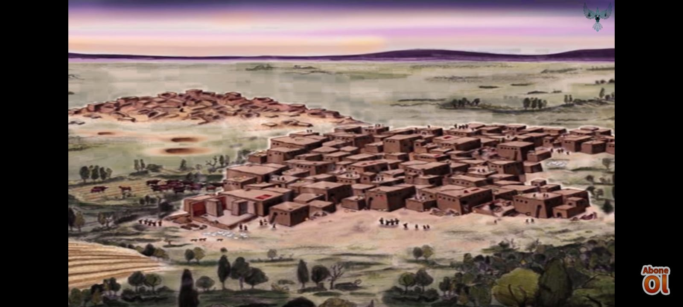
Çatalhöyük’ün etrafı tamamen ağaç doludur. Buraya gelindiğinde etraf yeşillenmeye başlar.
Bunun sebebi yanından geçen ırmaktır. Hem tarım hem de balık avlamak için çift fonksiyonlu olarak kullanılmıştır.
Hemen arkada dağlar tepeler silsilesi vardır. Bu da halk için herhangi bir sıkıntı ya da gıda bulma güçlüğü durumunda ava gidilebilir alanların olduğunu ifade eder.

Slide 9
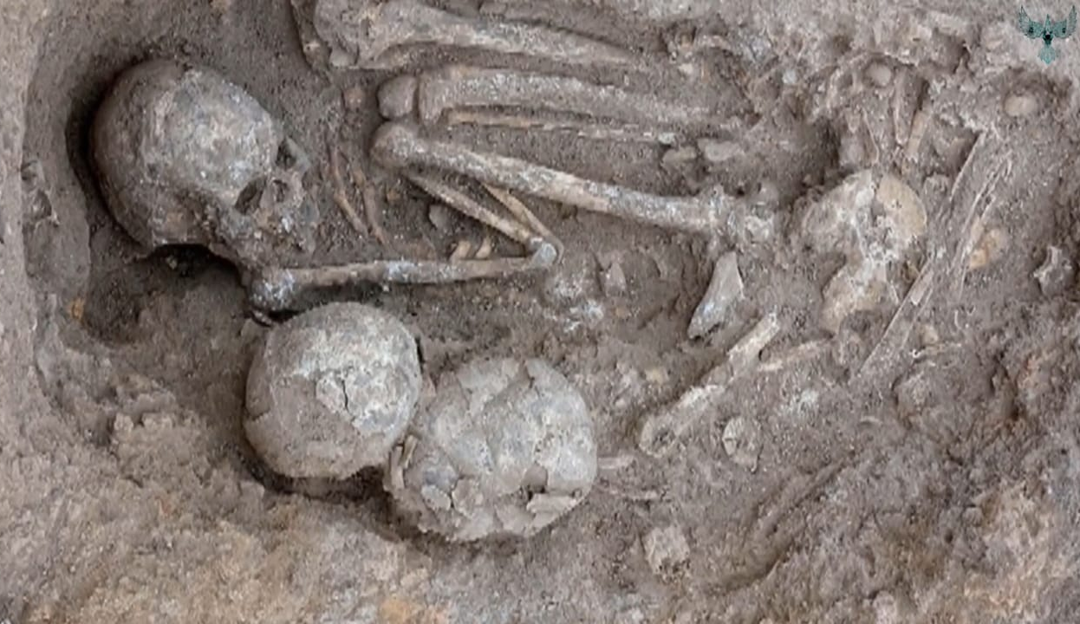
Höyük’ün iki adet açması bulunur. Kuzey açmasının özelliği yandan açma olmasıdır. Yandan açma yapıldığında Höyük’ün bir zaman tüneli gibi geçmişten günümüze geçirdiği tabakaları gözlemleme şansına sahip oluruz. 21 metrelik bir dolguya yandan girildiğinde 18 aylık evre gözlemlenir. Bunun anlamı oradaki evler yıkılmış yada bilinçli bir şekilde yıkılıp tekrar inşa edilmiştir. Burada evin üst duvarının yarısı çatı ile beraber alt duvarın olduğu bölmeye doğru doldurularak kapatılır ve sonrasında düzleme yapılır ve arkasından yeni bir ev daha inşa edilir. Her bir evre bu tabakaları tanıtmaktadır.

Slide 10
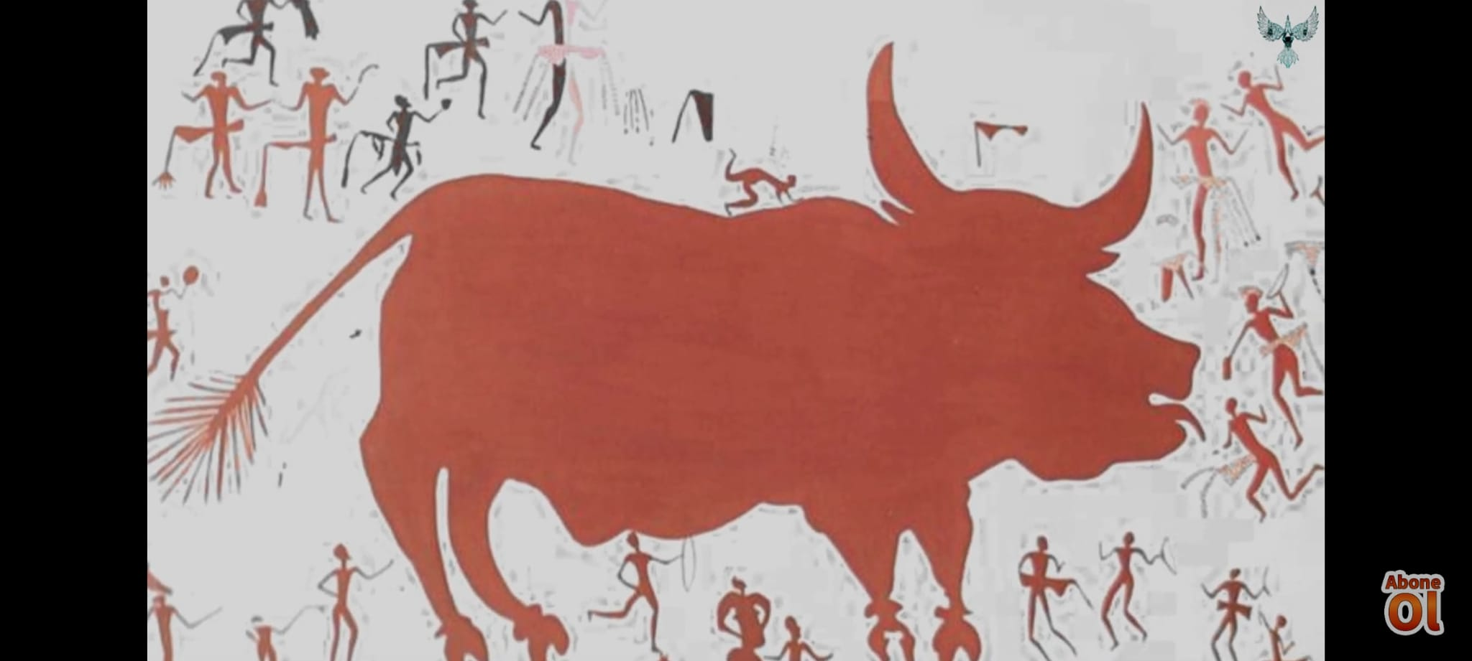
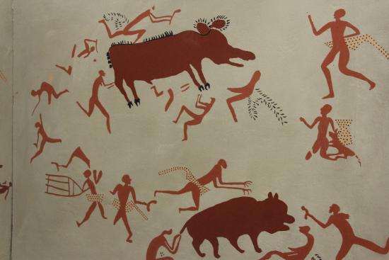
Çatalhöyük dediğimizde akla çok sayıda duvar resmi gelir. bu duvar resimlerinin çoğunluğu bir önceki slaytta bahsettiğimiz kuzey açmasında bulunmuştur. Daha sonradan açılan güney açması ise höyüğün tepe noktasındadır. Derine gitmemektedir ve kentin belli bir anında neye benzediğini anlamak için açılmıştır. yerleşimlerin ritüel merkezi, kült merkezi ya da kamu yapıları yoktur.

Slide 11
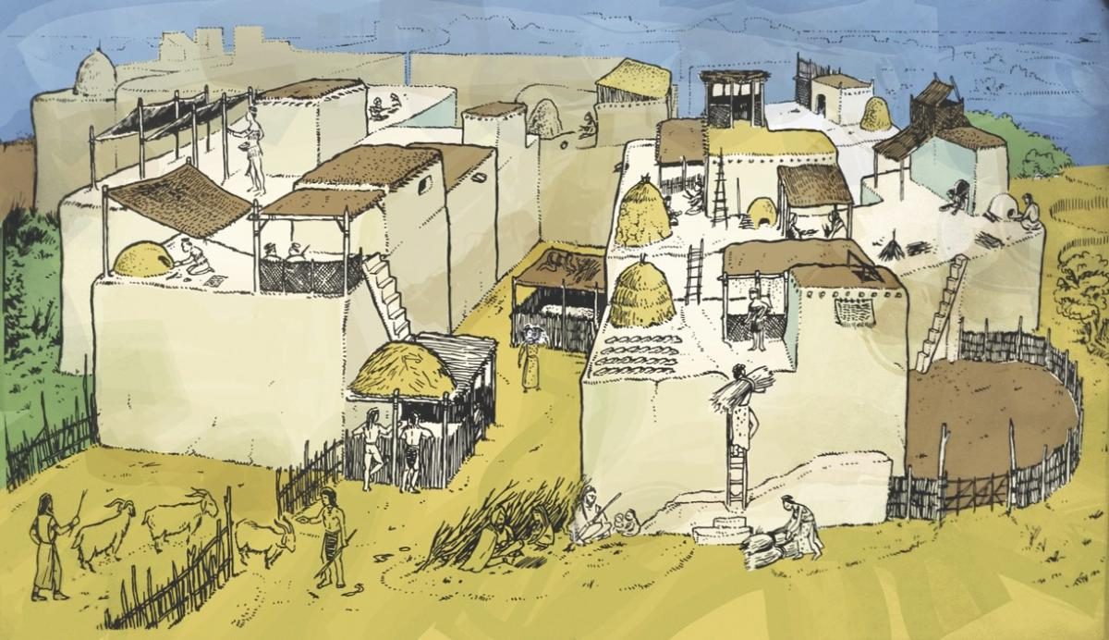
Çatalhöyük insanları uzun süre aynı yerde yaşamışlar sabit yaşamanın sırrını artık tamamıyla çözmüşlerdir.
Evler sımsıkı bir şekilde inşa edilmiştir. Yani cadde ve sokaklara yer yoktur.
Evlerin arasındaki sokak gibi görünen boşluklar, evlerin çöp dökülen alanları yada evler arasındaki ortak avlulardır.

Slide 12
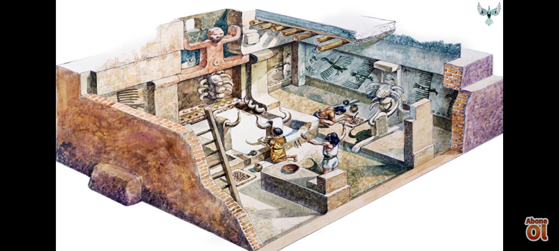
Evlerin anlamı ise Çatalhöyük insanı için büyüktür. Evler sadece hane değil aynı zamanda müter ve sosyal ilişkilerin yaşadığı alanlardır.
Evler kabaca dikdörtgen yapıdadırlar.

Slide 13
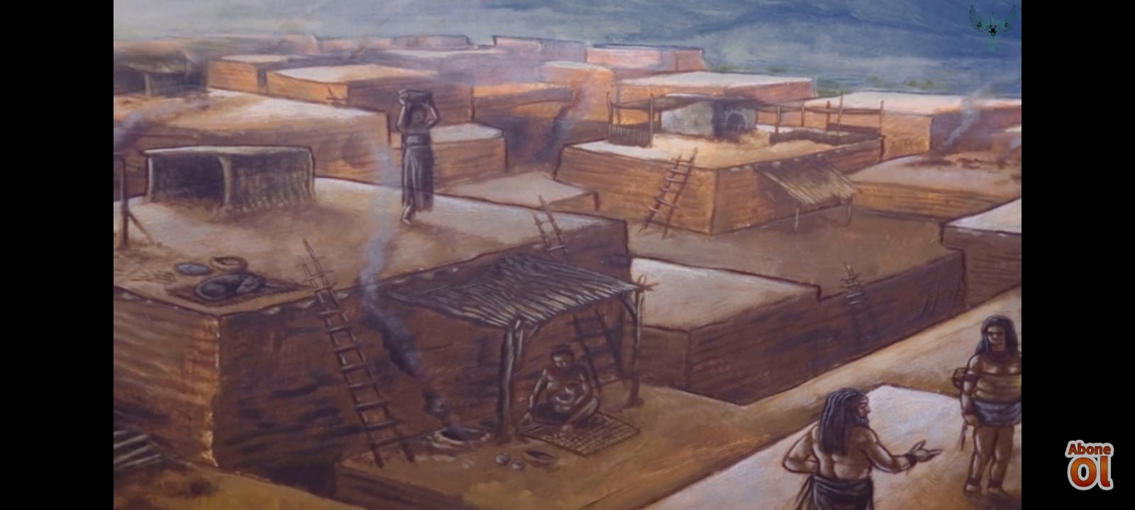
İnsanlar çatıların üstünü sokaklar gibi yürümek için kullanmışlardır.
Hayvanlardan korunma vs. gibi amaçlarla girişler çatıdan yapılmaktaydı.
Yeni evler yapmak için diğer evler yıkılıp üzerine yapıldığından kod farkları da ortaya çıkmıştır
Kod Farkı: İmar durumu veya vaziyet planına göre parselin köşe noktaları ile yapılacak binaların köşe noktalarının gösterildiği krokiye deniyor. Kot farkı, iki nokta arasındaki yükseklik farkı olarak tanımlanmaktadır.

Slide 14
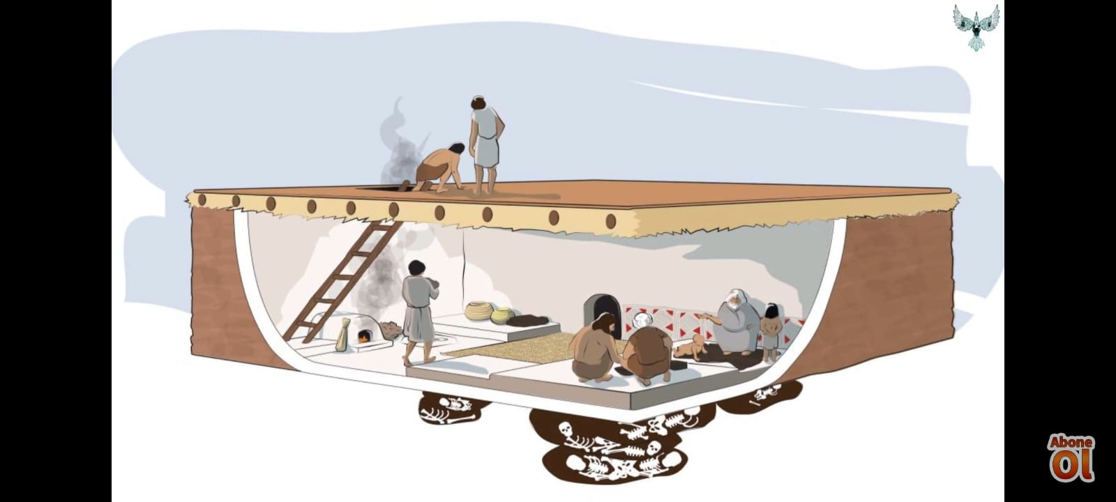
Evin içinde bir ana oda ve o ana odadan girilen, kiler veya ambar olarak kullanılan iki yan oda bulunur. Çatı girişleri güneye bakar. Ölüler bu platformun yani sekilerin altına gömülürdü.

Slide 15
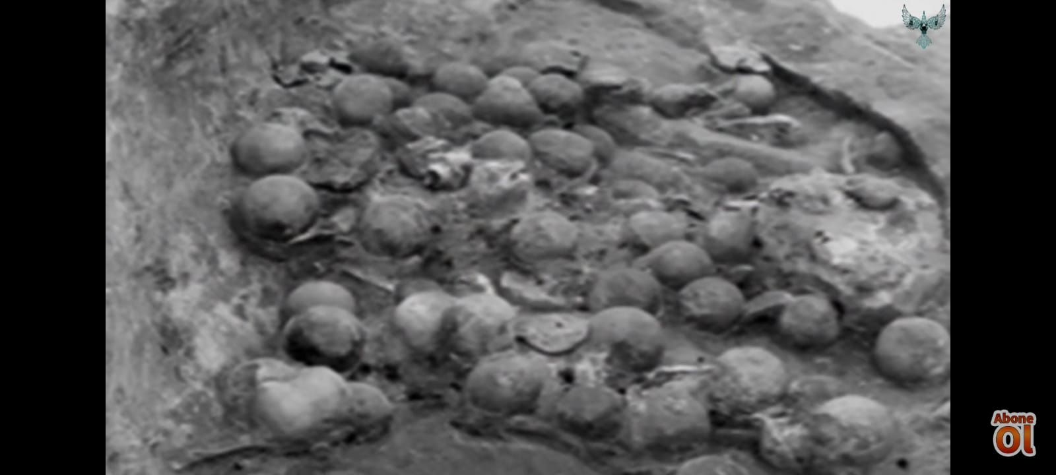
Catalhöyük’te pişirme tekniği olarak kil toplar kullanılırdı. Bu kil toplar, pişen yemeğin içine atılarak ateşten tasarruf etmeyi sağlamaktaydı. Çünkü ateşte ısıtılarak bir hızlandırıcı olarak kullanılır.

Slide 16
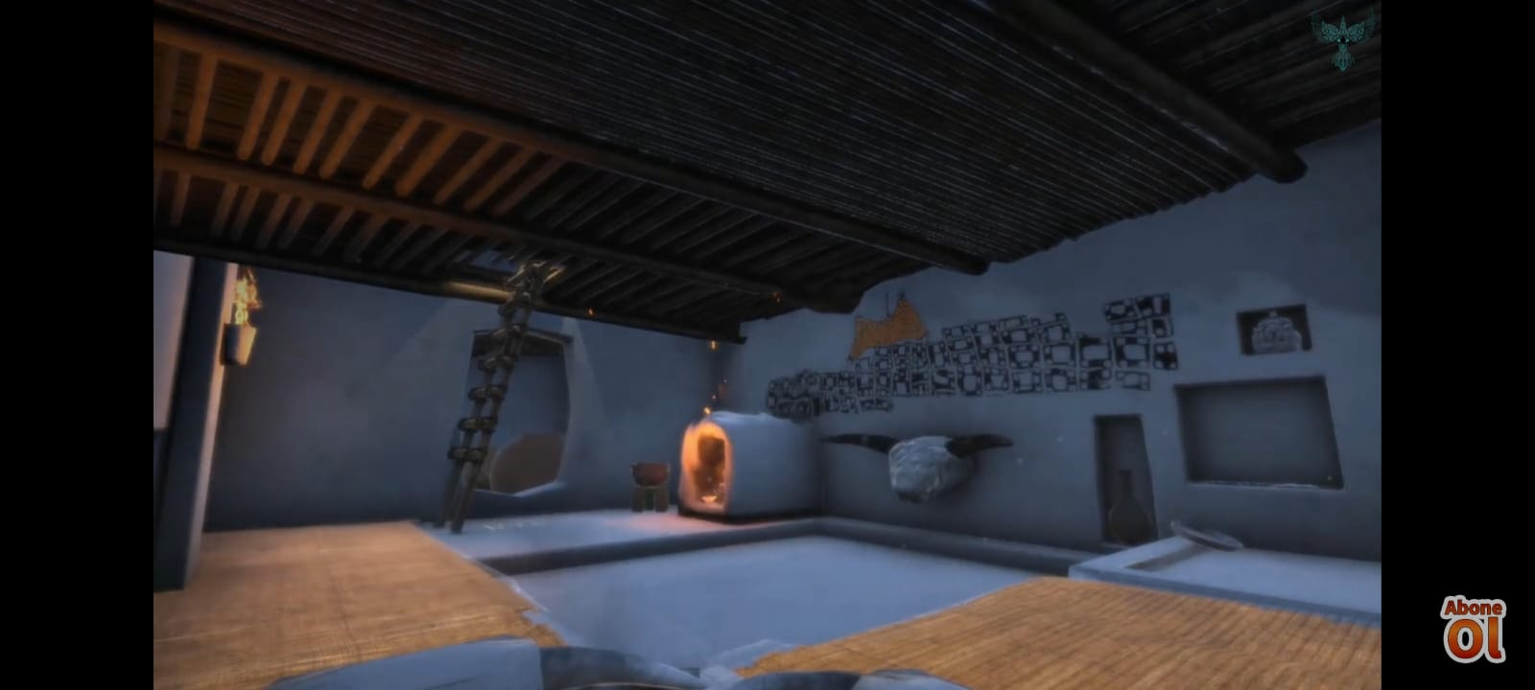
Evlerin içi herhangi bir kamu yada dinsel yapı olmadığından ötürü aynı zamanda bir kült merkezi olarak kullanılır. Örneğin 3 cm kalınlıkta bir bir sıvada 160 kat sıva belirlenmiştir.
Büyük ihtimalle bunun sebebi; dinsel ritüeller öncesi belli zamanlarda evlere temizlik amacıyla sıva çekilmesi ve böylece temizlenmesidir.

Slide 17
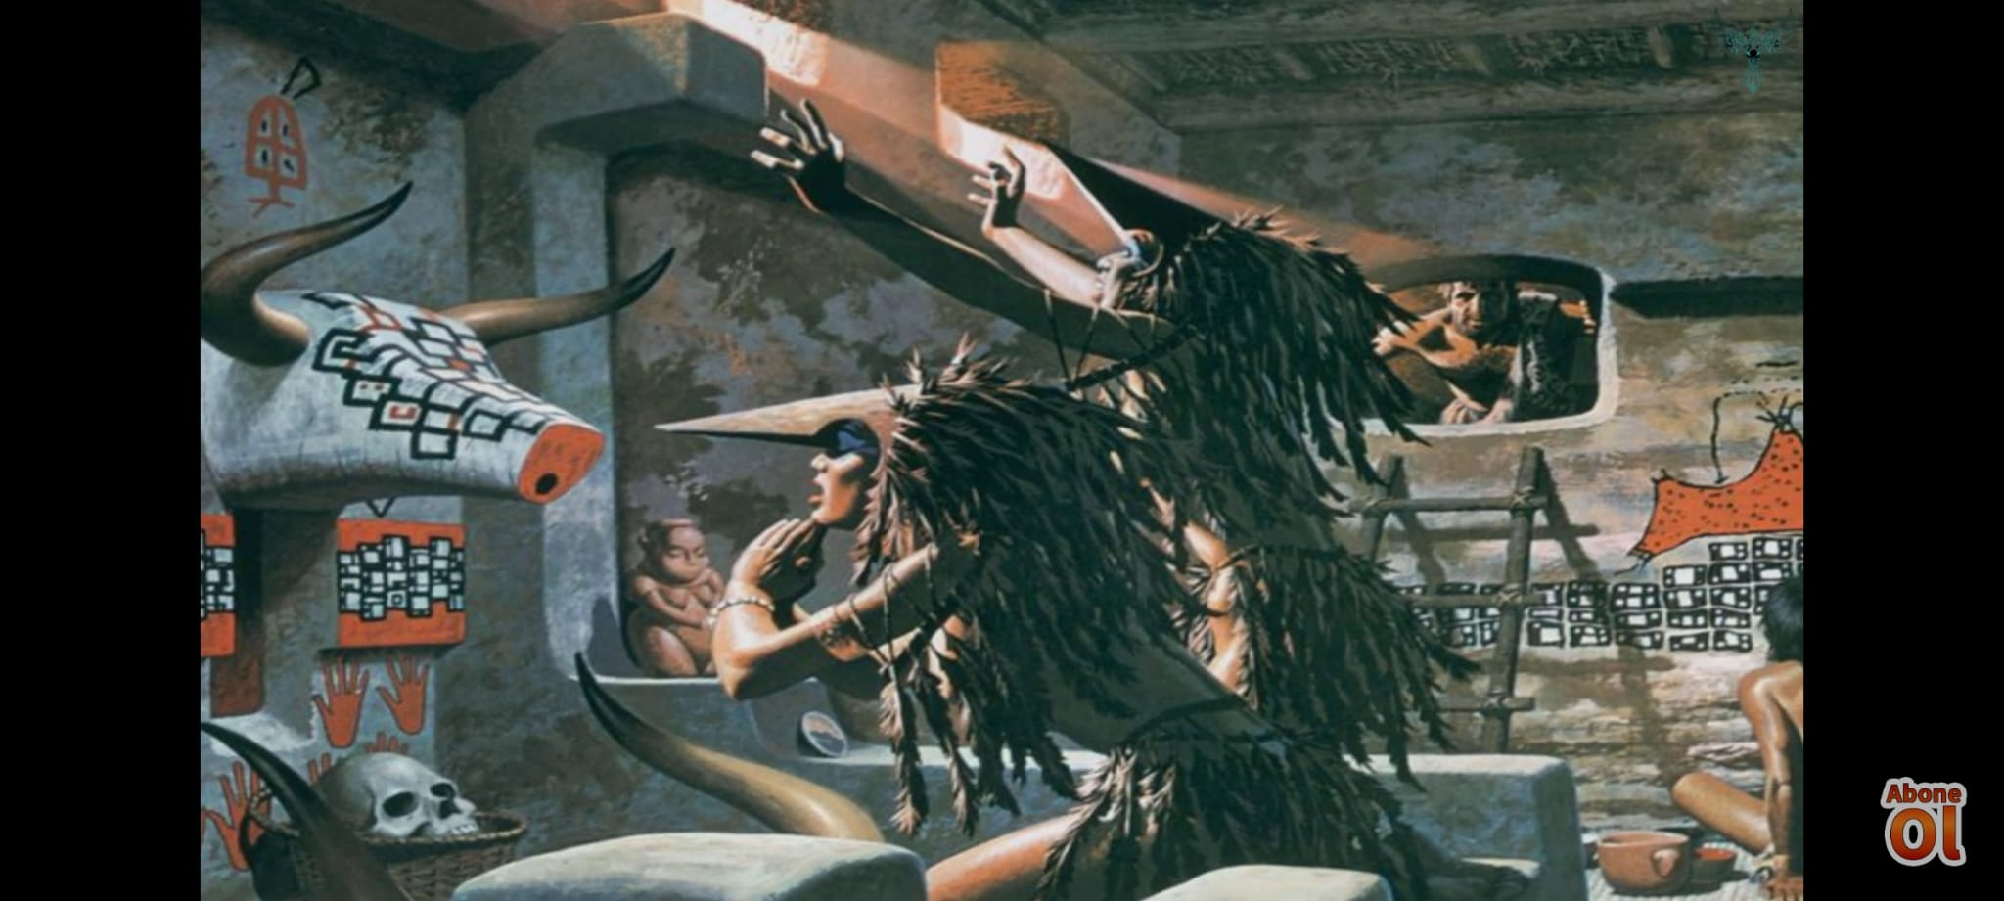
Evlerde ya alçıdan boğa boynuzları ya da gerçek kemikli parçalar duvara ablike edilmiştir.
Çatalhöyük insanı boğayı evcilleştirmiş ve boğaların üzerlerine çok gitmişlerdir. Boğa ile ilgili av yada tören resimleri duvarlarda çokça görülmektedir. Boğa her zaman gücün sembolüdür. Boğanın boynuzları eve getirilir. Bunun altında boğanın gücünün de onu öldüren kişiye yada o hanedeki insanlara ruhsal anlamda geçtiğine inanılır ve bu sebeple eve taşınması sağlanmak istenir.

Slide 18
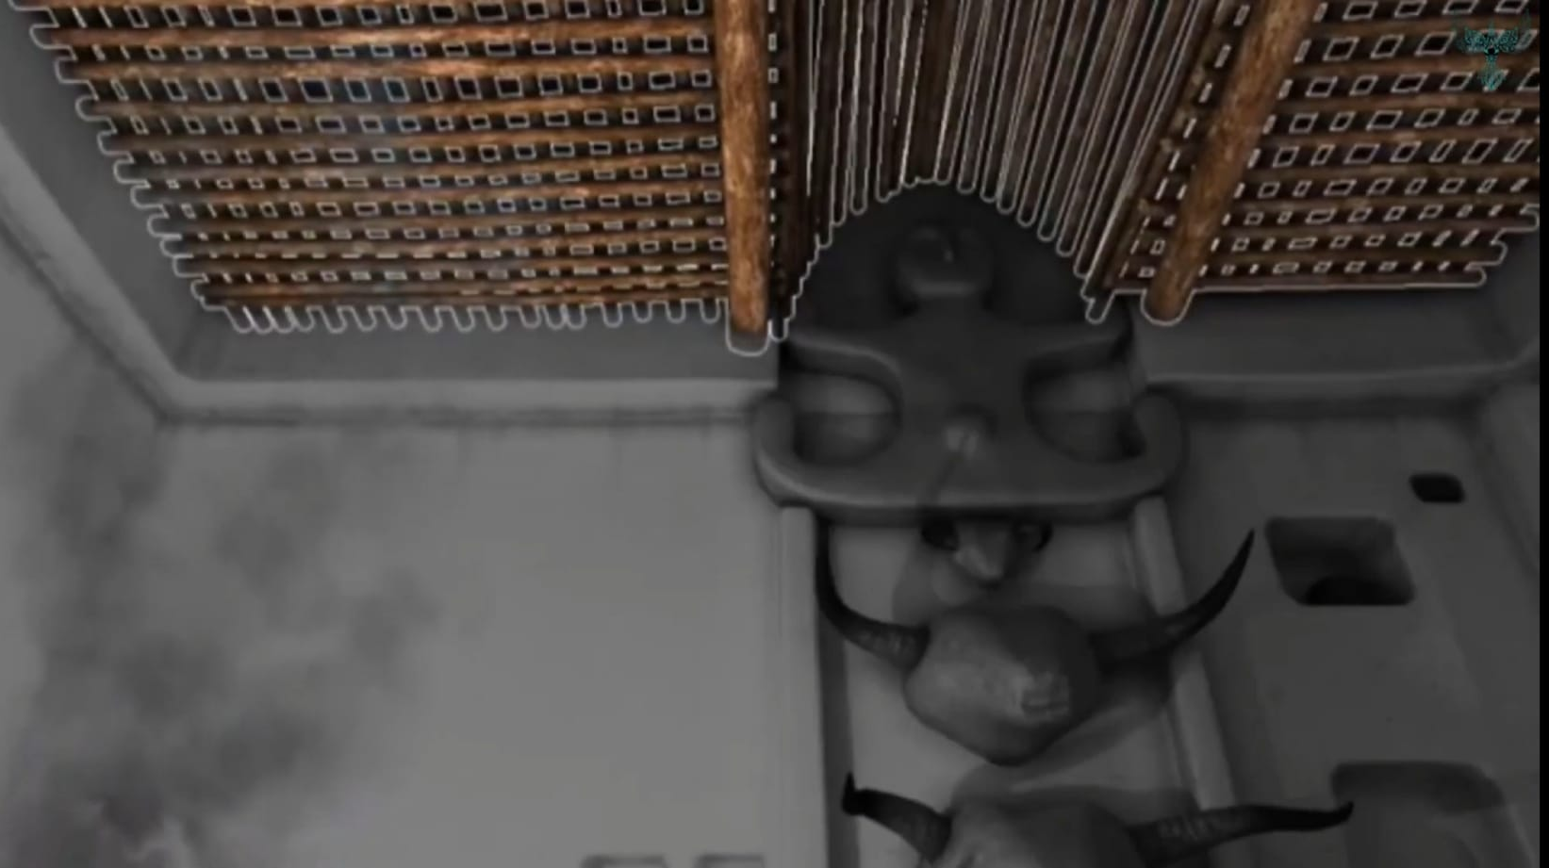
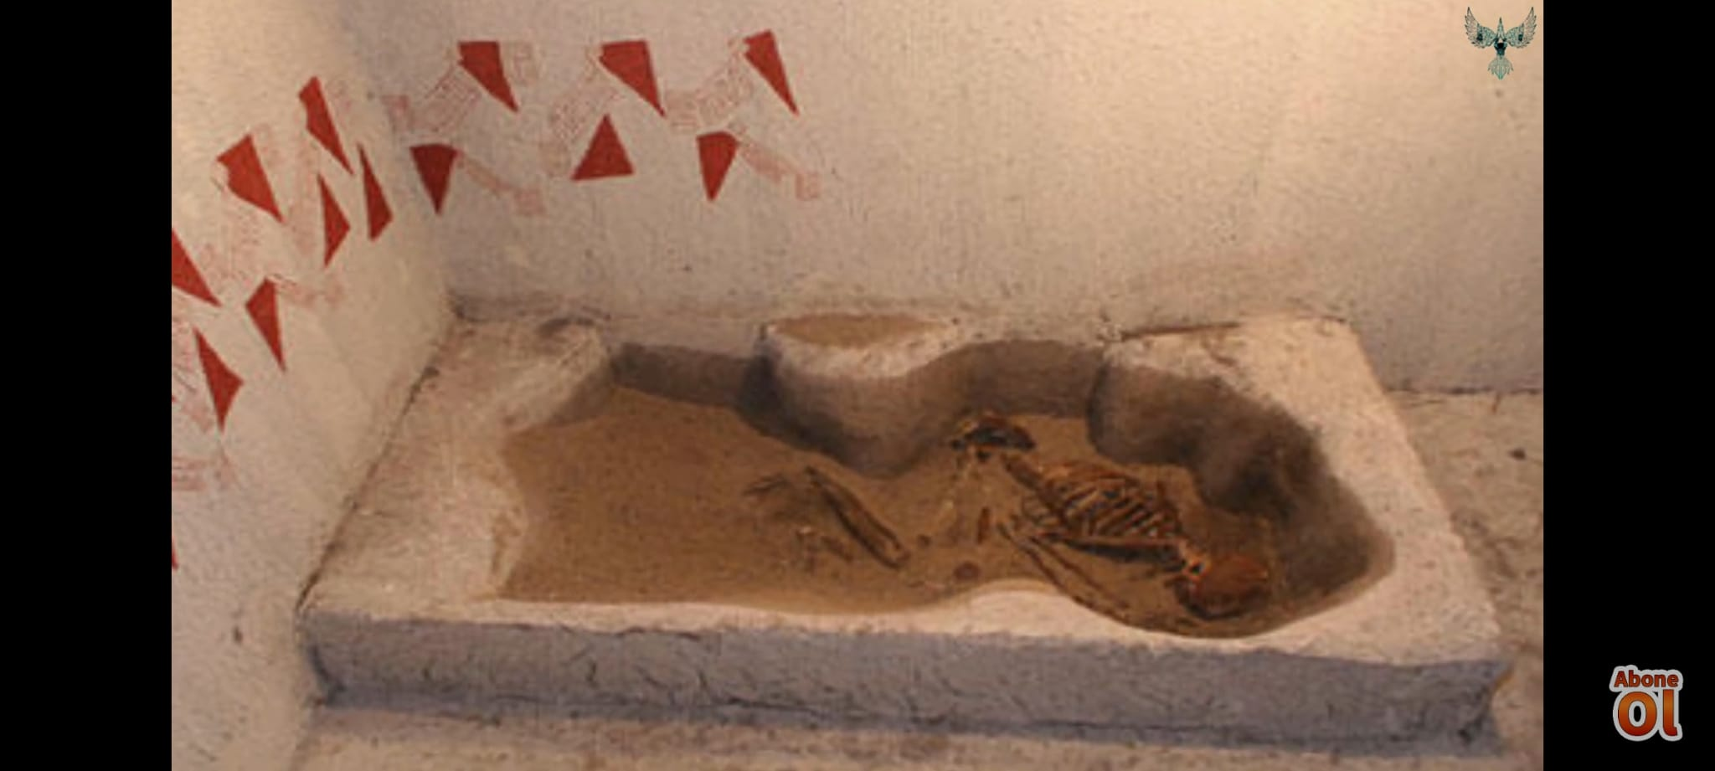
Bir diğer enterasan olgu ise, neredeyse her evde olan ve evin bir diğer köşesinde bulunan seki dediğimiz yüksek platformların altında sayısı 2 ile 60 arasında değişen hoker pozisyonu dediğimiz yani anne karnındaki bebeği sembolize eder pozisyonda ölü cesetlerinin bulunmasıdır.

Slide 19
Çatalhöyük insanı evlerindeki merkezi odanın altına kendi ölülerini gömmüşlerdir. Kızıl akbabalar iskeleti temizlerler bu akbabalar sadece deriyi ve eti yiyip dokuya dokunmamaktadırlar. Daha sonra bağlanıp gömülürler. kafatasındaki her şey de eridikten sonra kafası plasterlenip boyandı diyen de vardır. Direkt olarak aldı ve boyadı diyen de vardır. Bu anlayış zerdüşlerde Tibetlilerde ve Şamanlarda vardır. 9000 yıllık bir uygulamadır. Zerdüştlük ise, 2500 yıllık bir inançtır.

Slide 20
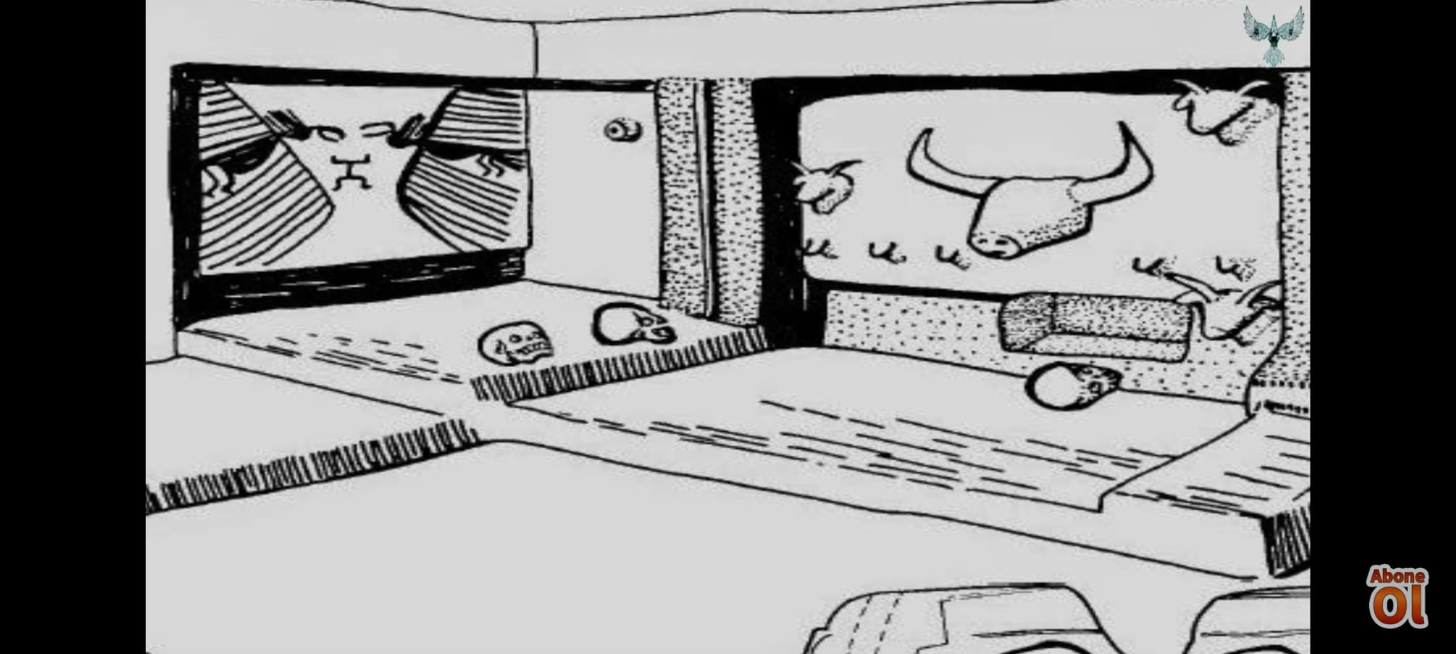
İnsanların evin altına gömdüğü atasının başını çıkarıp plasterle kaplamasını ve bunu vitrin gibi sergilemesinin iki amacı olabilir.
Birincisi mülkiyet kavramının ortaya çıkışı. Yani evin nasıl ruhsatlandırıldığı bilinmediğinden inanmıyorsan bak dercesine kafatası da burada duruyor deniliyor.
İkincisi ise ata kültüdür. Ata kültü ataya tapınımdır. İslamiyet öncesi orta Asya Türk toplumlarında yaygındır. Şamanın görevi atalarla diyalog kurmaktır gibi bir inanış vardır.

Slide 21
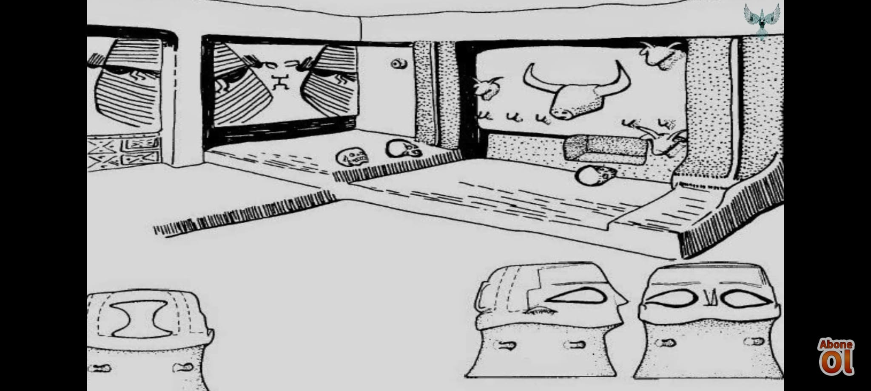
Öte yandan James Melleart’a göre kırmızı aşı boyası kullanımı bir tür koruyucu etkiye sahiptir. İskeletlerden objelere kadar hemen her nesnenin üzerinde bulunan bu boya kötü ruhları uzakta tutmak amacıyla uygulanıyordu.

Slide 22
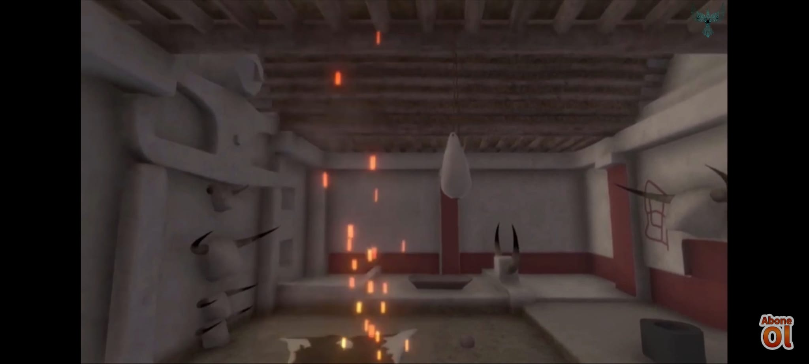
Çatalhöyük denilince çok fazla sembolizm vardır. Bu da artık insanın soyut düşünebildiğini ortaya koymaktadır.
Evin güney kısmı günlük işler, yiyecek üretimi ve benzer işler için kullanılırdı.
Evin bir diğer duvarında ise genellikle boğa başları ve onların en üstünde bir ayı figürüyle dekore edilirdi. Ayılar aynı şekilde damga mühürlerinde betimlenmiştir. Leopar betimlemeleri bir başka sıklıkla kullanılan motiflerdir.
Diğer yabani hayvanların boynuzları ve dişleri evin içine getirilmiş ve duvarlara ablike edilmiştir.

Slide 23
Burada yaban hayvanlarını avlıyor gibi görünen kalabalık insan gurubu aslında hayvanları kızdırıp dalga geçer gibidirler. En sonunda bu hayvanlar avlanır ve belkide kurban edilmiştir. Geniş katılımlı ziyafet tertip edilerek tüketilmişlerdir. Hayvanların yenemeyen organları evlere götürülmüş ve bu geniş katılımlı sosyal olayın anısı olarak duvarlara ablike edilmiştir.
Eğer Çatalhöyük’te merkezi bir otorite yok ise bu gibi aktiviteler insanları bir araya değişik amaçlar için getirmiş olmalıdır.

Slide 24
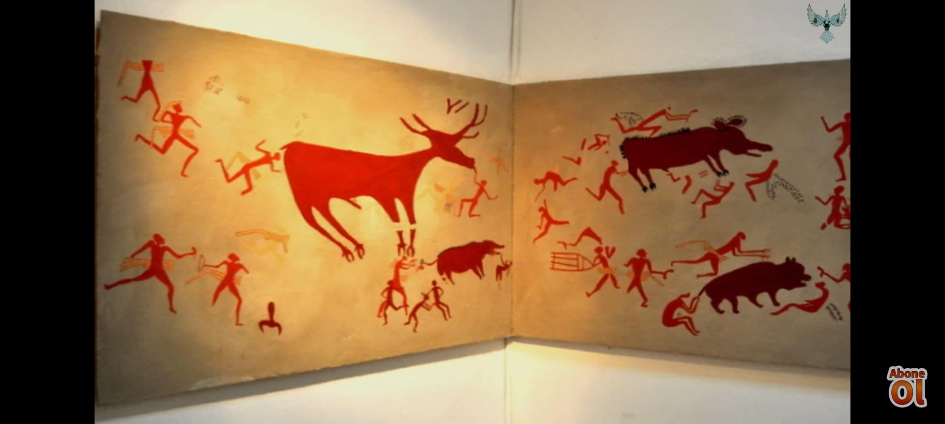
Lewis Willeams bu av yada kızdırma sahnelerini özel güçlerin insanlara aktarılması olarak yorumlar. Ayrıca duvarlara bilinçli monte edilen hayvan uzuvlarını da ruhsal gücü kendilerine mal etme olarak açıklar. Hatta boğa gibi güçlü bir hayvanın gücünü kendilerine geçirmek isteyen topluluğun bir rekabet içerisinde olduğunu da dile getirir.

Slide 25
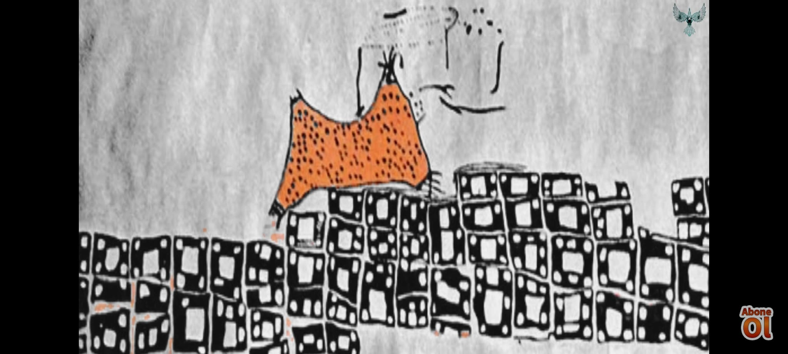
Çatalhöyük’te bulunan bir duvar resminde ilk defa çift zirveli Hasan dağının volkanik patlama yaşadığı ve bunun resmedildiği görülür.
İnsanların patlamadan sonra mevcut yerleşimini terk edip diğer Çatalhöyük kesimine yani Güney’e taşındıkları söylenir.
MÖ. 8500 yıllarında gerçekleşen bu olayı Kapadokya’nın son patlaması olduğu kabul edilir. İlk defa tarihsel bir doğa olayının resme yansıması açısından önemlidir.

Slide 26
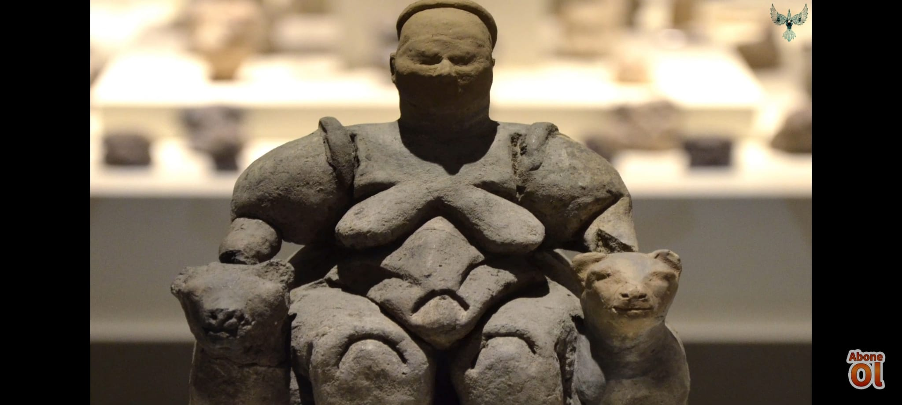
Kubala yada Kibele de denilen Ana tanrıça olgusu ilk defa Çatalhöyük’te ortaya çıkmıştır. Göbekli’tepe de ataerkil din var demiştik. O din daha sonrasında Orta Doğu’da sonradan gelecek Sümer dini, Akad dini ve İbrahimi dinlerin çıkış noktasıdır diye kabul ediliyor.
Ana tanrıça kavramı, diğer çağları çok etkileyecek bir durumdur. Pagan döneminde çoğu zaman ana erkil anlayış ağırlık merkezidir.
Günümüzde bu yapılar Anadolu medeniyetleri müzesindedir.

